Slide 1
使用Git下载及基本提交代码的流程

Slide 2
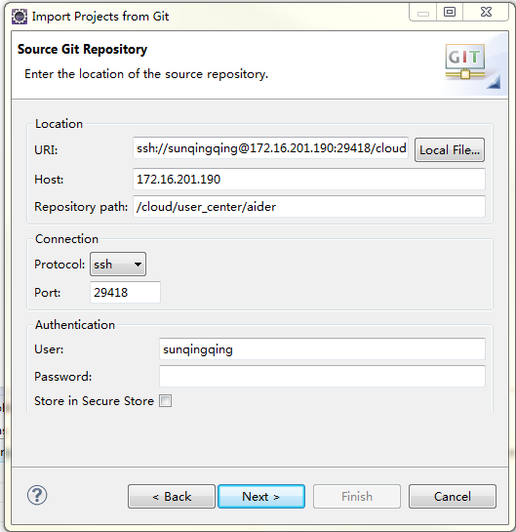
一，clone代码
File》Import 》Git 》Next 》 Clone URI 》
只需要输入URI就行了，其他的Protocol，Port什么的会自动填充。URI就是gerriit上Project里边你要clone的项目，这里以aider为例介绍：

Slide 3
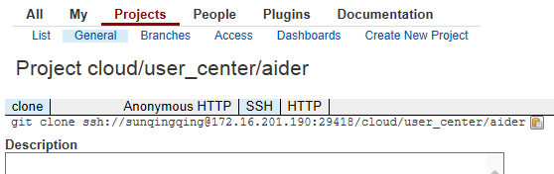
登陆gerrit，找到你要修改的项目名字，戳这里会复制URI地址，然后粘贴到Eclipse URI框里边，然后一路next到finish

Slide 4
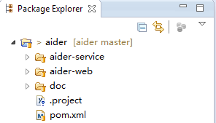
之后你就能看到aider乖乖躺在Eclipse里边了，而且默认是在master分支上，这里的master相当于svn里边的trunk

Slide 5
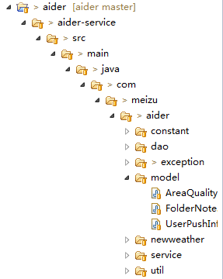
二.修改及提交到远程服务器
1，修改你的代码，保存后这里会有一个箭头指示，代表哪一级目录下面哪个文件被修改了。

Slide 6
2.提交到本地版本库：git commit
操作说明：
右键单击该project，Team 》commit,之后就来到了提交界面，如下图所示：

Slide 7
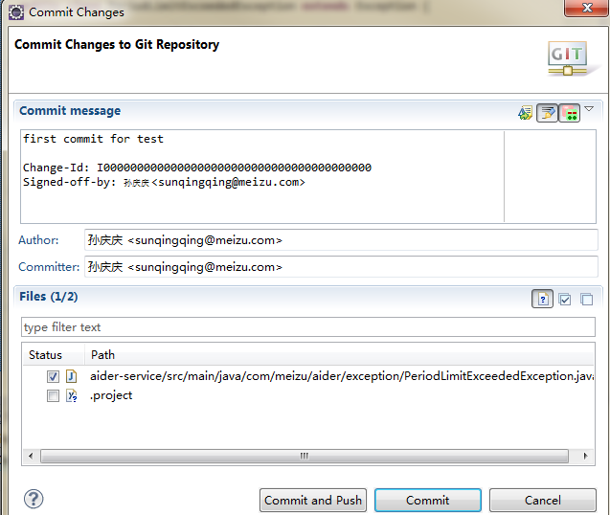
1）这里要在第一行写注释，中英文都可，看各个组长的要求。
2）分别点击这两个按钮，生成change-id和签名，即如左边所示
3）这里会显示你修改过的文件，注：不需要提交即不用版本库管理的文件请不要勾选
4）点这里，commit

Slide 8
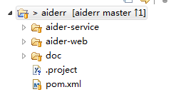
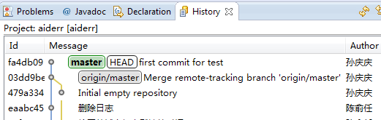
commit完成后，这里显示有一个1，代表你本地领先于远程历史记录一个提交，当然如果你修改了两次，commit了两次，这里会显示2
commit后，右键Team > Show In History，可以查看所有历史提交记录

Slide 9
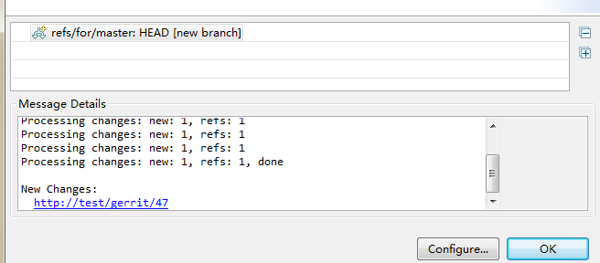
如果你是在bugfix等其他分支上修改的，这里要选refs/for/bugfix
3.push到远程代码版本库
右键Team > Remote > Configure Push To Upstream > Add
在Local branch和Remote branch分别输入HEAD和refs/for/master,然后点ok，然后Save and Push,之后可以看到下图所示，代表push成功，点ok即可（只需要第一次这么设置，后续push可以直接点那个commit and push按钮）
当Configure Push To Upstream设置完成后会发现在Team > Remote里多了Push to gerrit，以后也可以选这个进行push了

Slide 10
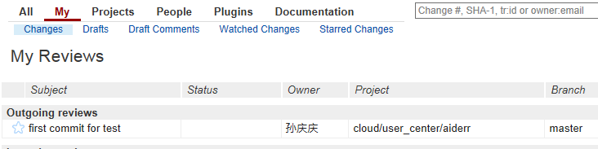
本地push显示成功了，那gerrit上有没有显示呢？登陆去看看：点gerrit上 My > Changes
可以看到我这次的提交已经过来了，接下来就请组长或部门长审核代码吧，点进去

Slide 11
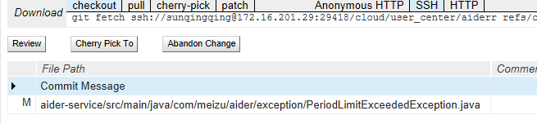
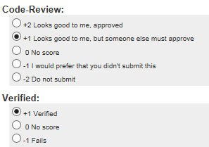
2）确认完后点Review
1）点进去看看，确认这上面是你修改的
3）这里选+1 +1，然后点击下边的Publish Comments ，代表你自己审核自己的代码已经通过，接下来请组长审核并merge代码到版本库。

Slide 12
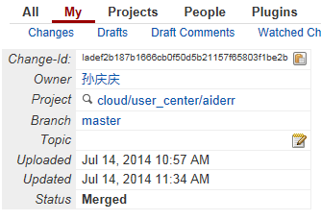
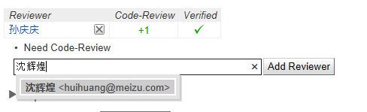
返回到上一个页面：在Add Reviewer里边输入你组长的名字，这时gerrit会自动给你组长发一封邮件请他Review代码，
接下来就是组长的Review工作了，若认为代码不管是格式还是逻辑等等都没问题，就选+2 ，然后选中间的按钮Publish and Submit，这时候若你看到status这里显示Merged，恭喜你，代码已经成功merge到版本库。

